Slide 1
Ôn bài hát Gà Gáy

Slide 2
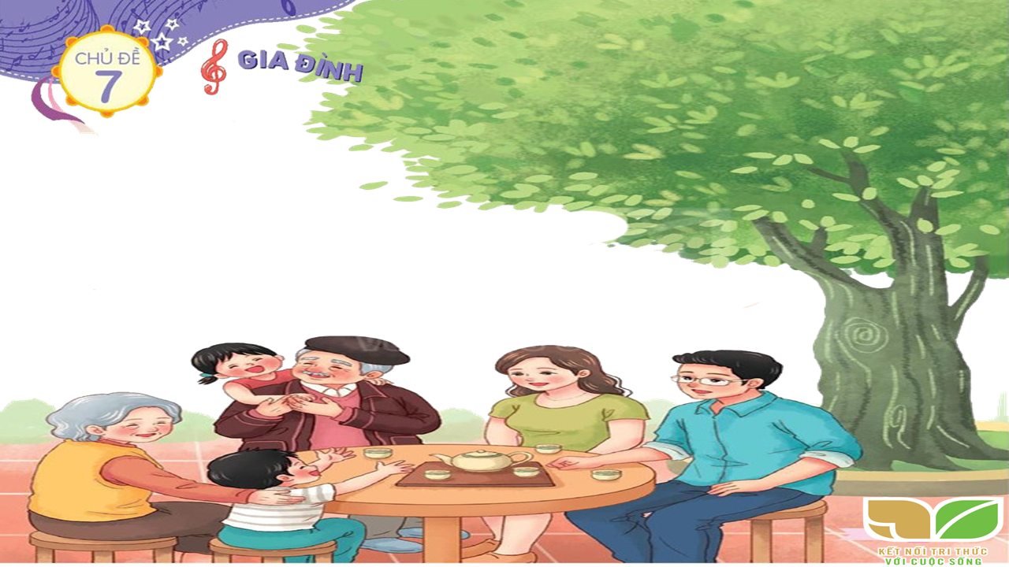
HS tiếp tục quan sát tranh các chủ đề 5,7,8 và nhận biết tên bài hát đã học trong chủ đề đó.

Slide 3
Ôn bài hát Xúc xắc Xúc Xẻ

Slide 4
Ôn bài hát Cây Gia Đình
với nhạc cụ Trống nhỏ

Slide 5
Ôn bài hát Cây Gia Đình với nhạc cụ Trai-en-gô

Slide 6
GV chia 4 nhóm:
+ Nhóm 1: gõ đệm thanh phách.
+ Nhóm 2: gõ đệm trai-en-gô
+ Nhóm 3: gõ đệm Trống con
+ Nhóm 4: hát và vận động minh họa. Lần lượt mỗi bài 1 lần ( Gà gáy gõ theo phách, Xúc xắc xúc xẻ gõ đệm theo nhịp, Cây gia đình gõ đêm theo tiết tấu, Ngôi sao lấp lánh gõ đệm theo phách).

